Slide 1
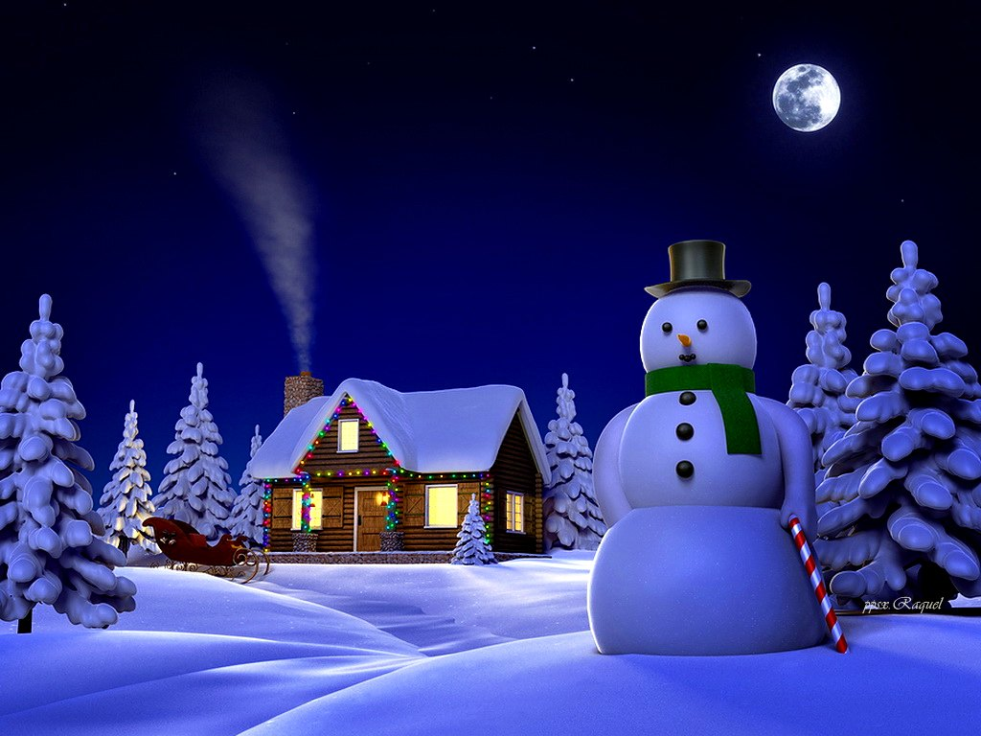



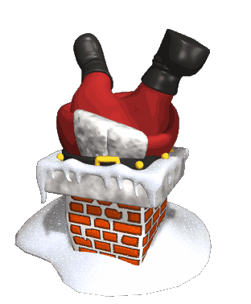


Slide 2
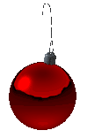
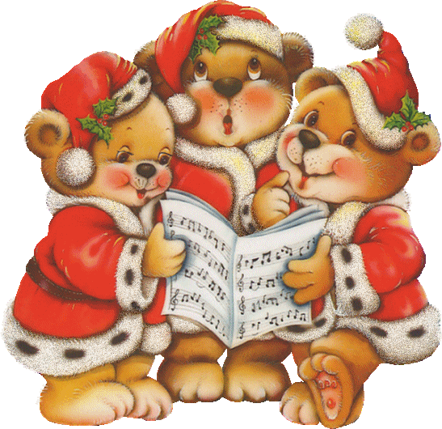
Has click en las esferas o en los títulos de los villancicos para escucharlos
Noche de paz
El tamborilero
Arre borriquito
Jingle bells
Los peces en
el río
Campana sobre
Campana
Mar y morena
Chiquirritín
Camino a Belén
En la puerta
Alegría , alegría
alegría
Ppsx.Raquel
El currumbel

Slide 3
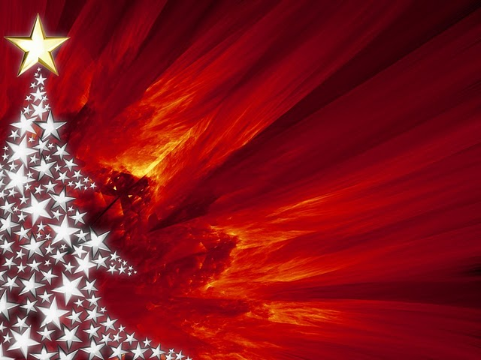

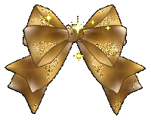



Ppsx.Raquel
Ir a la diapositiva siguiente
Ir al Índice de villancicos

Slide 4

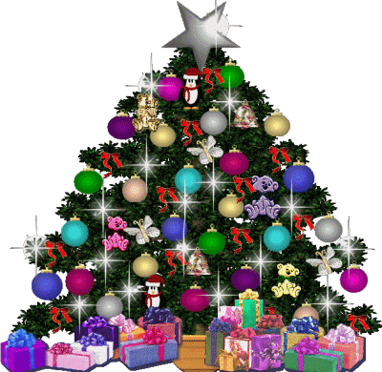




Ppsx.Raquel
Ppsx.Raquel
Ir al Índice de villancicos

Slide 5
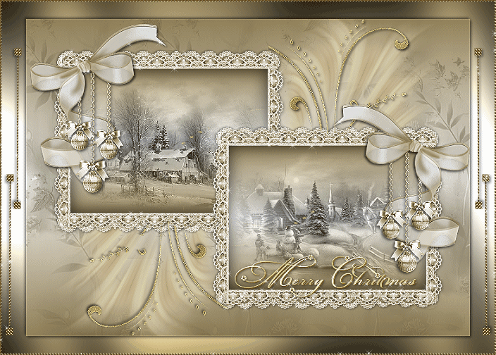

Ir al Índice de villancicos
Ppsx.Raquel

Slide 6

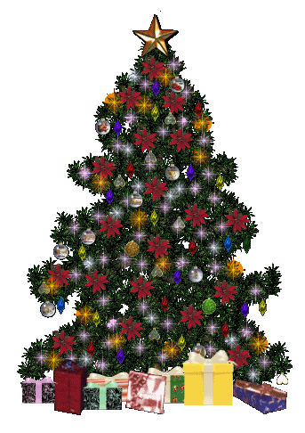
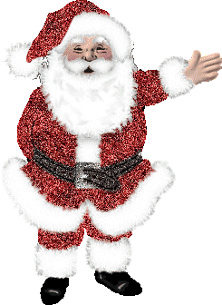
Ppsx.Raquel
Ir al Índice de villancicos

Slide 7
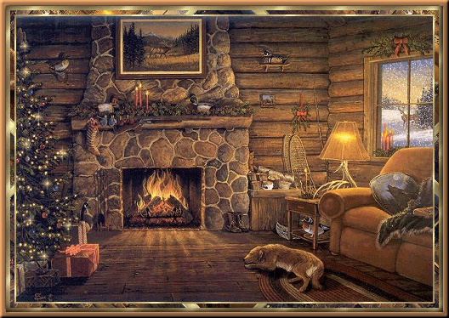
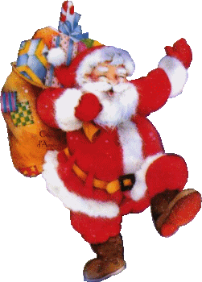
Ppsx.Raquel
Ir al Índice de villancicos

Slide 8
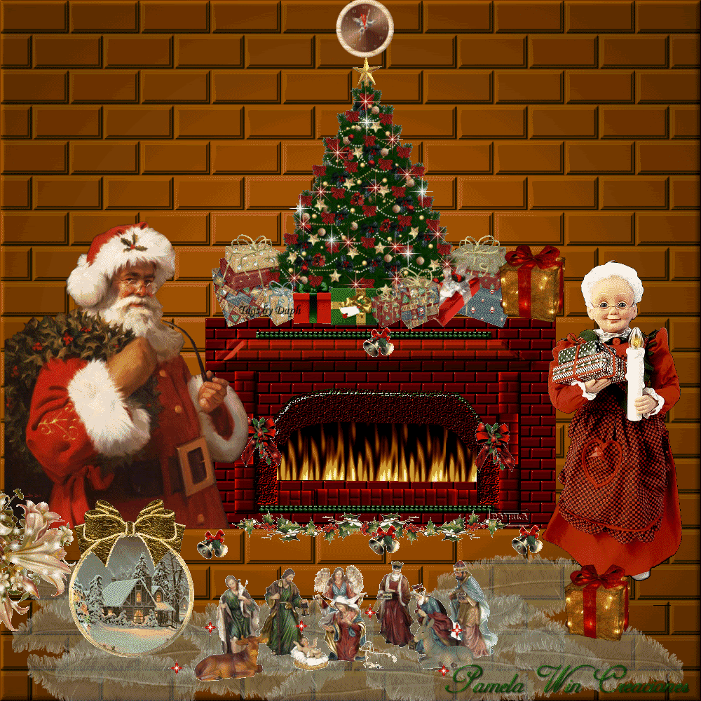
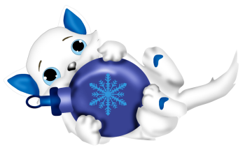
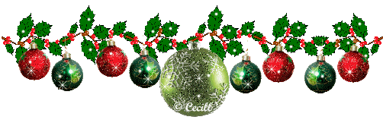

Ppsx.Raquel
Ir al Índice de villancicos

Slide 9
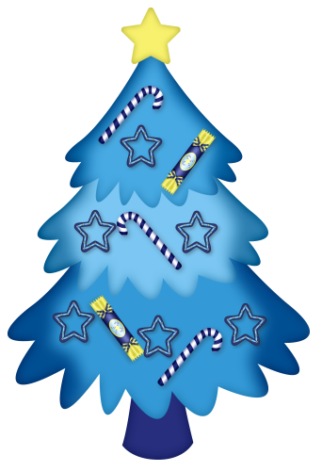
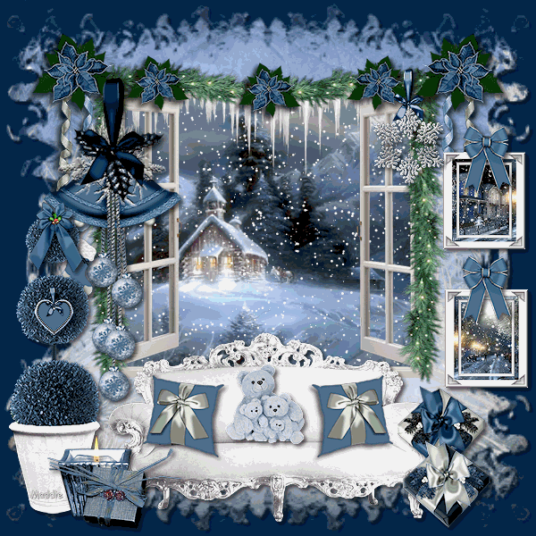
Ppsx.Raquel
Ir al Índice de villancicos

Slide 10
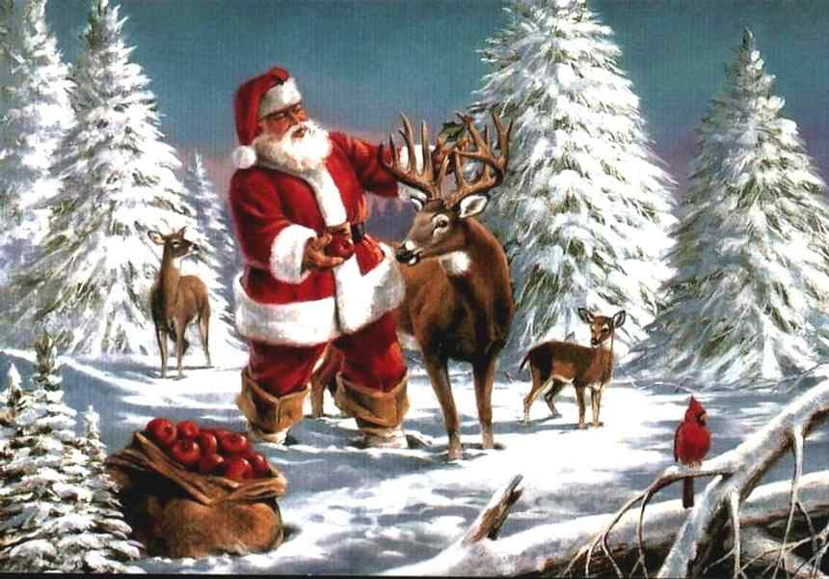
Ppsx.Raquel
PPS.PAC-JAZ
Ir al Índice de villancicos

Slide 11
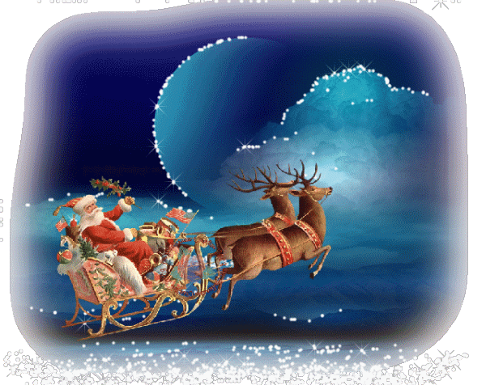
Ppsx.Raquel
Ir al Índice de villancicos

Slide 12
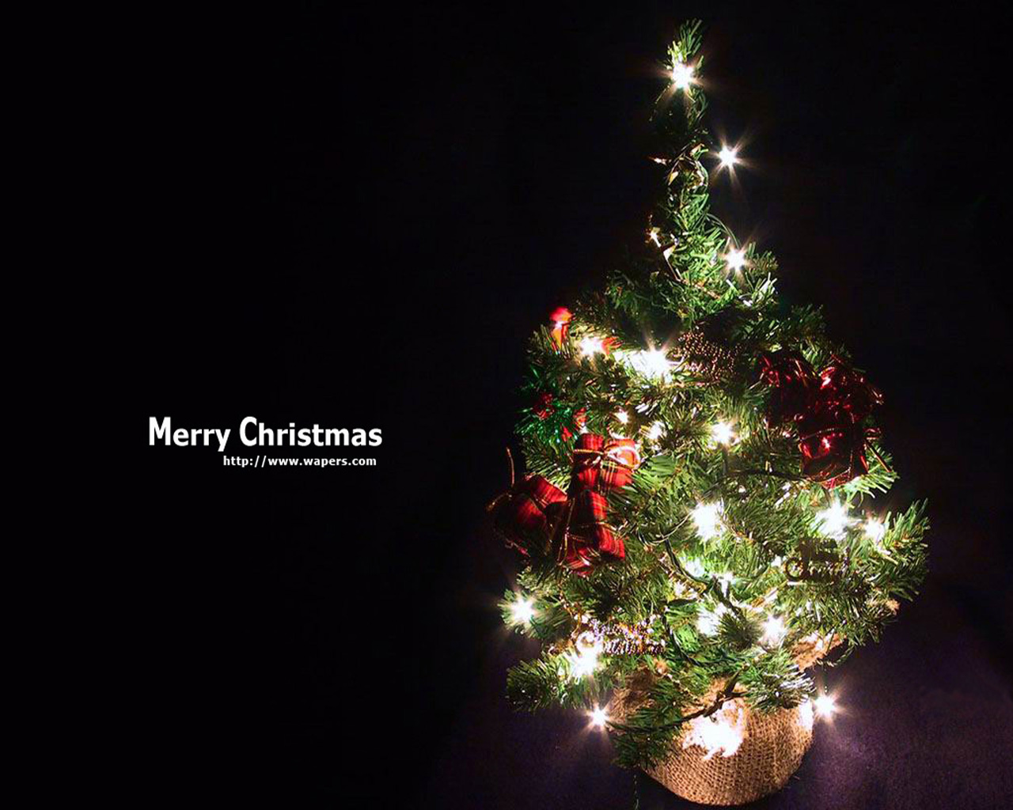
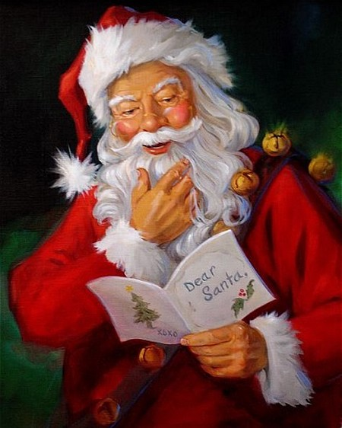
Ppsx.Raquel
Ir al Índice de villancicos

Slide 13




Ppsx.Raquel
Ir al Índice de villancicos

Slide 14
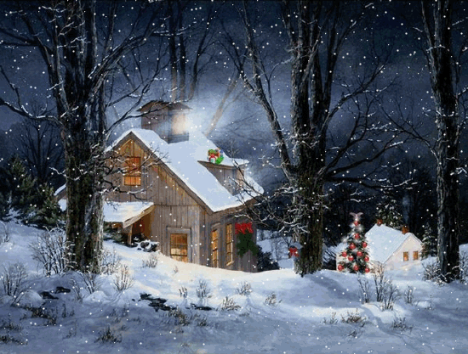
Ppsx.Raquel
Ir al Índice de villancicos

Slide 15



Ppsx.Raquel
Ir al Índice de villancicos

Slide 16
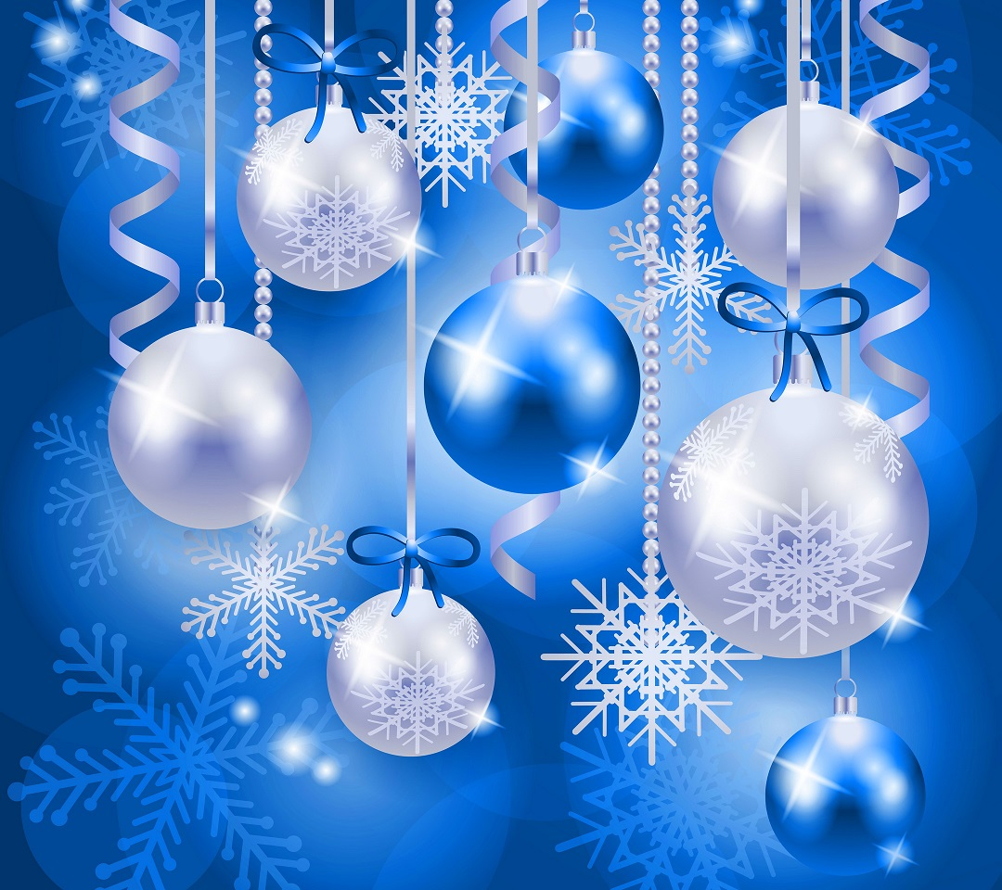
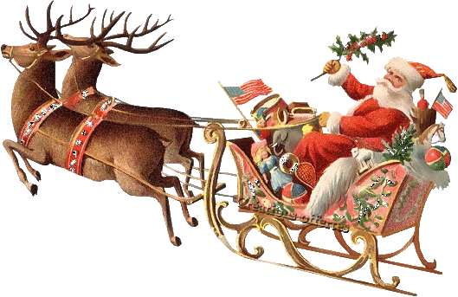
Ppsx.Raquel
Ir al Índice de villancicos

Slide 17
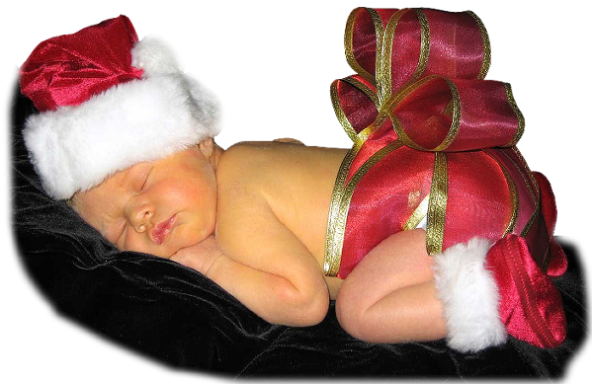


Ppsx.Raquel
Ir al Índice de villancicos

Slide 18




Accede a la sección que desees desde aquí:
PPS Exclusivos
Dedicatorias | Fechas Especiales | Graciosos | Historia y arte | Lugares | Musicales
Naturaleza y Ciencias | Política | Reflexión | Religiosos | Románticos | Salud
Si deseas recibir pps periódicamente en tu correo electrónico subscríbete aquí:

